Slide 1

TIẾT 26 THỤ TINH
SINH HỌC 9
BÀI 11 SGK SINH HỌC 9 TRANG 34

Slide 2
NỘI DUNG
I. PHÁT SINH GIAO TỬ VÀ THỤ TINH
II. CƠ CHẾ TÁI TẠO SỰ SỐNG

Slide 3

I. PHÁT SINH GIAO TỬ VÀ THỤ TINH
Bài 11: PHÁT SINH GIAO TỬ VÀ THỤ TINH
Sự phát sinh giao tử.
Sự tạo noãn
Tế bào mầm
2n
Nguyên phân
Noãn nguyên bào
2n
2n
Noãn bào bậc 1
2n
Giảm phân 1
Thể cực thứ 1
Noãn bào bậc 2
n
n
Giảm phân 2
n
n
n
n
Thể cực thứ 2
Trứng
Sơ đồ phát sinh giao tử

Slide 4




Sự phát sinh giao tử cái
Tế bào mầm
(2n)
Tế bào mầm nguyên phân liên tiếp nhiều lần tạo ra nhiều noãn nguyên bào.
Nguyên phân
Tế bào mầm
2n
Nguyên phân
Noãn nguyên bào
(2n)
Noãn nguyên bào
+ Qua giảm phân 2 Noãn bào bậc 2 cho 1 thể cực thứ hai có kích thước nhỏ và một tế bào trứng có kích thước lớn.
2n
2n
+ Qua giảm phân 1 noãn bào bậc 1 cho thể cực thứ nhất có kích thước nhỏ và noãn bào bậc 2 có kích thước lớn.
Phát triển
2n
Noãn bào bậc 1
Noãn bào bậc 1 qua giảm phân cho 3 thể cực và 1 tế bào trứng (1 giao tử ).
Thể cực thứ nhất
Giảm phân 1
Noãn bào bậc 1
(2n)
Noãn bào bậc 2
n
n
Giảm phân 2
Giảm phân
n
n
n
n
1 trứng
(n)
Thể cực thứ hai
Trứng

Slide 5
I. PHÁT SINH GIAO TỬ VÀ THỤ TINH
Bài 11: PHÁT SINH GIAO TỬ VÀ THỤ TINH
. Sự phát sinh giao tử.
Sự tạo tinh
2n
Tế bào mầm
Nguyên phân
Tinh nguyên bào
2n
2n
2n
Tinh bào bậc 1
Giảm phân 1
n
Tinh bào bậc 2
n
Giảm phân 2
n
n
n
n
Tinh trùng
Sơ đồ phát sinh giao tử

Slide 6
Tế bào mầm
(2n)
+ Tế bào mầm nguyên phân liên tiếp nhiều lần tạo ra nhiều tinh nguyên bào.
Sự phát sinh giao tử đực
Nguyên phân
Tế bào mầm
2n
Nguyên phân
Tinh nguyên bào
(2n)
Tinh nguyên bào
2n
2n
+ Qua giảm phân 2 mỗi tinh bào bậc 2 cho 2 tinh tử, các tinh tử phát triển thành tinh trùng.
+ Qua giảm phân 1 Tinh bào bậc 1 cho 2 tinh bào bậc 2.
Phát triển
2n
Tinh bào bậc 1
Tinh bào bậc 1
(2n)
Giảm phân 1
Từ mỗi tinh bào bậc1 qua giảm phân cho 4 tinh trùng( 4 giao tử )
Giảm phân
n
Tinh bào bậc 2
n
Tinh bào bậc 2
(n)
Giảm phân 2
n
n
n
n
4 tinh trùng (n)
Tinh trùng
4 tế bào con

Slide 7
I. PHÁT SINH GIAO TỬ VÀ THỤ TINH
Bài 11: PHÁT SINH GIAO TỬ VÀ THỤ TINH
Sự phát sinh giao tử.
Sự tạo noãn
Sự tạo tinh
Tế bào mầm
2n
Tế bào mầm
2n
Nguyên phân
Noãn nguyên bào
Tinh nguyên bào
2n
2n
2n
2n
Noãn bào bậc 1
2n
Tinh bào bậc 1
2n
Giảm phân 1
Thể cực thứ 1
Noãn bào bậc 2
n
n
n
n
Tinh bào bậc 2
Giảm phân 2
n
n
n
n
n
n
n
n
Thể cực thứ 2
Trứng
Tinh trùng
+ Hãy so sánh tìm ra sự giống và khác nhau giữa sự tạo noãn và sự tạo tinh?

Slide 8
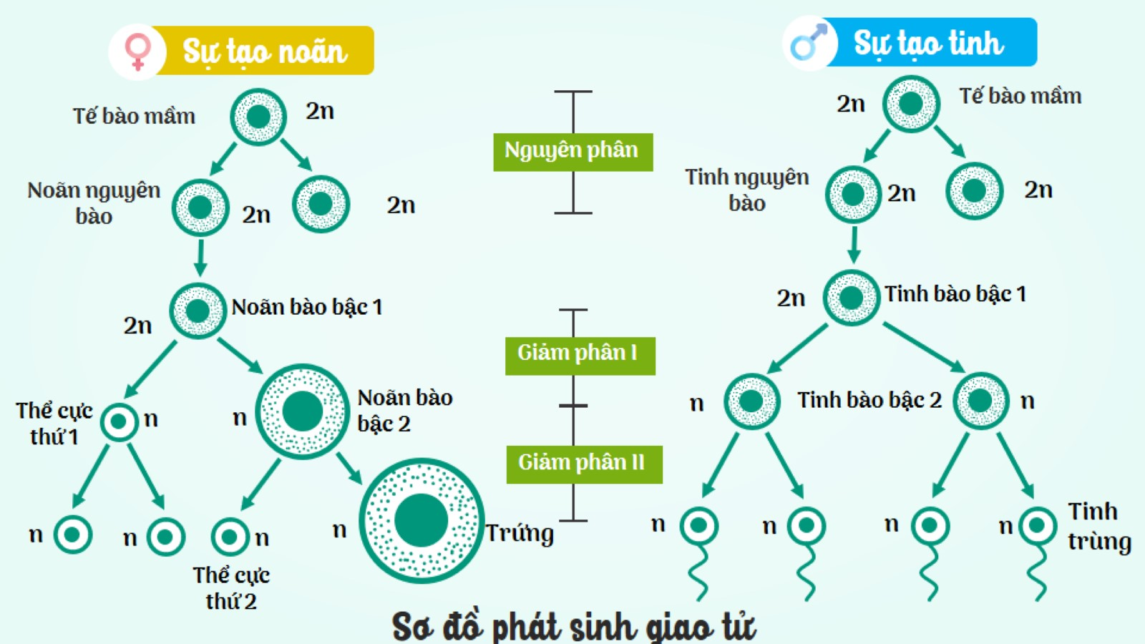

Slide 9
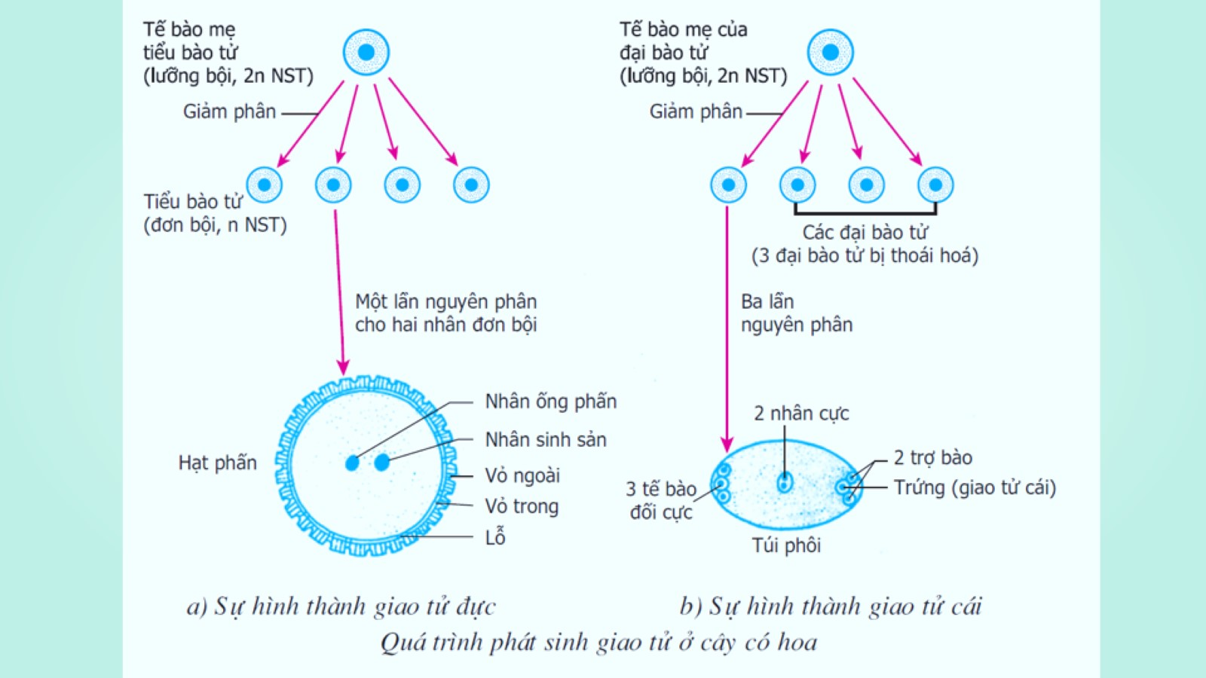

Slide 10
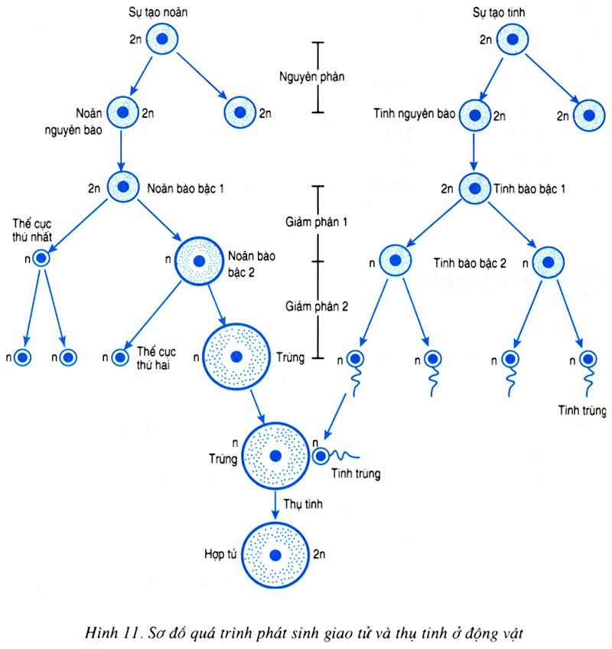
1. Giống nhau
1.Phát sinh giao tử cái :
- Các tế bào mầm đều thực hiện nguyên phân liên tiếp nhiều lần tạo ra nhiều tinh bào bậc 1 và noãn bào bậc 1.
- Các tế bào mầm nguyên phân liên tiếp nhiều lần tạo ra các noãn bào bậc 1.
- Noãn bào bậc 1 và tinh bào bậc 1 đều thực hiện giảm phân để tạo ra giao tử
- Mỗi noãn bào bậc 1 qua giảm phân I cho 1 thể cực thứ 1 và 1 noãn bào bậc 2.
2. Khác nhau
- Noãn bào bậc 2 qua giảm phân II cho 1 thể cực thứ 2 và 1 tế bào trứng .
2. Phát sinh giao tử đực :
- Các tế bào mầm nguyên phân liên tiếp nhiều lần tạo ra các tinh bào bậc 1.
* Kết quả : Mỗi noãn bào bậc 1 qua giảm phân cho 3 thể cực và 1 tế bào trứng.
- Mỗi tinh bào bậc 1 qua giảm phân I cho 2 tinh bào bậc 2.
- Hai tinh bào bậc 2 qua giảm phân II cho 4 tinh trùng.
* Kết quả : Mỗi tinh bào bậc 1 qua giảm phân cho 4 tinh trùng.

Slide 11
Trứng
(n)
Tinh trùng
(n)
Thụ tinh
1
+
1
Hợp tử
(2n)
(n )
(n )
Vậy thụ tinh là gì?
12

Slide 12


I. PHÁT SINH GIAO TỬ VÀ THỤ TINH
Bài 11: PHÁT SINH GIAO TỬ VÀ THỤ TINH
Thụ tinh.
- Thụ tinh : là sự tổ hợp ngẫu nhiên giữa 1 giao tử đực (n) và 1 giao tử cái ( n) tạo thành hợp tử (2n)

Slide 13


Slide 14
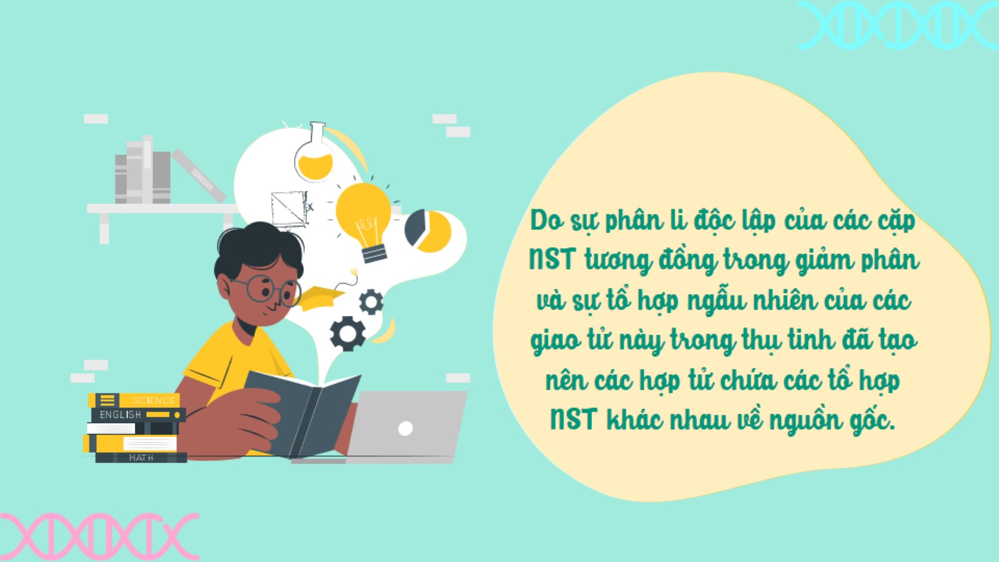

Slide 15

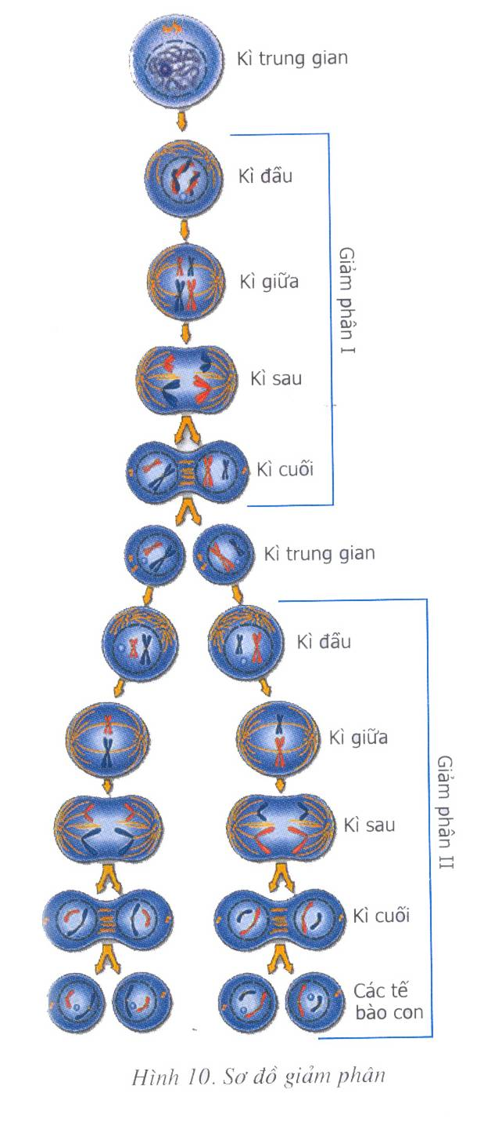
▼ Quan sát 2 sơ đồ trên em có nhận xét gì về mối liên quan giữa giảm phân và thụ tinh?
n
n
+ Giải thích vì sao bộ NST đặc trưng của những loài sinh sản hữu tính lại được duy trì ổn định qua các thế hệ cơ thể ?
2n
2n
Sơ đồ sự thụ tinh
 Qua giảm phân, bộ NST đặc trưng của loài (2n) được phân chia liên tiếp 2 lần tạo ra các bộ NST đơn bội ở các giao tử. Trong thụ tinh các giao tử đó kết hợp với nhau tạo ra hợp tử có bộ NST lưỡng bội (2n) đặc trưng cho loài
Vậy giảm phân và thụ tinh có ý nghĩa gì đối với cơ chế tái tạo sự sống?
Sơ đồ giảm phân

Slide 16
II. CƠ CHẾ TÁI TẠO SỰ SỐNG
Bài 11: PHÁT SINH GIAO TỬ VÀ THỤ TINH

Slide 17
۞Nhờ quá trình giao phối, do phân li độc lập của các NST (trong hình thành giao tử) và tổ hợp ngẫu nhiên giữa các giao tử đực và giao tử cái (trong thụ tinh). Do sự tổ hợp lại các gen vốn có của tổ tiên, bố mẹ làm xuất hiện tính trạng đã có hoặc chưa có ở các thế hệ trước  Tạo ra nguồn biến dị tổ hợp phong phú cho chọn giống và tiến hóa.
2n
Sơ đồ sự thụ tinh
Ý nghĩa giảm phân và thụ tinh

Slide 18
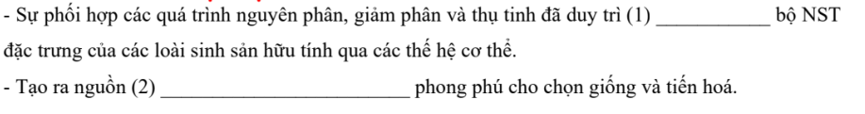
II. CƠ CHẾ TÁI TẠO SỰ SỐNG
Bài 11: PHÁT SINH GIAO TỬ VÀ THỤ TINH
Dựa vào các từ khoá: GEN, ỔN ĐỊNH, BIẾN DỊ TỔ HỢP, SỰ SỐNG. Em hãy điền vào chỗ trống thông tin bên dưới?
ổn định
biến dị tổ hợp

Slide 19
CÂU HỎI TRẮC NGHIỆM ÔN TẬP
Câu 1: Giao tử là:
A.Tế bào sinh dục đơn bội
B.Được tạo từ sư giảm phân của tế bào sinh dục thời kì chin
C. Có khả năng thụ tinh và tạo ra hợp tử
D. Cả A,B,C đều đúng.

Slide 20
Câu 2: Quá trình phát sinh giao tử đực và cái ở động vật giống nhau ở
A. Các tế bào mầm đều thực hiện nguyên phân liên tiếp nhiều lần.
B. Các tế bào mầm đều thực hirjn giảm phân liên tiếp nhiều lần.
C. Noãn bào bậc hai và tinh bào bậc hai đều thực hiện giảm phân để tạo giao tử.
D. Cả A và C.

Slide 21
Câu 3: Thụ tinh là
Sự kết hợp giữa một giao tử đực với một giao tử cái tạo thành hợp tử.
B. Sự kết hợp 2 bộ nhân đơn bội hay tổ hợp 2 bộ NST của 2 giao tử đực và cái tạo thành bộ nhân lưỡng bội ở hợp tử có nguồn gốc từ bố và mẹ.
C. Sự kết hợp của hai bộ nhân lưỡng bội của 2 loài.
D. Cả A và B.

Slide 22
Cău 4: Bộ NST đặc trưng của những loài sinh sản hữu tính qua các thế hệ nhờ
A. Giảm phân và thụ tinh.
B. Nguyên phân và giảm phân.
C. Nguyên phân, giảm phân và thụ tinh.
D. Nguyên phân và giảm phân.

Slide 23
Câu 5: Nguyên nhân làm xuất hiện nhiều biến dị tổ hợp phong phú ở loài sinh sản hữu tính là
Giảm phân tạo nhiều loại giao tử khác nhau về nguồn gốc NST.
B. Sự kết hợp ngẫu nhiên của các loại giao tử trong thụ tinh tạo ra các hợp tử mang những tổ hợp NST khác nhau.
C. Nguyên phân tạo ra các tế bào có bộ NST giống nhau về bộ NST.
D. Cả A và B.

